Slide 1
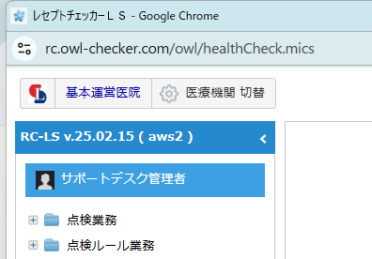
旧バージョン
画面左上のアイコンがチェックアイDX
医療機関名の横のアイコンは正しい

